Slide 1
색맹증 색인식 프로그램
BLUE WHALE
결과보고서
2024. 07. 25
8팀 l 김유진
윤현근
김재훈

Slide 2
CONTENTS
Chapter 01
주제 및 결과 요약
Chapter 02
개발 목표 및 개발 결과
Chapter 03
핵심 기술
Chapter 04
결과 분석 및 기대 효과
Chapter 05
향후 연구 과제
Chapter 06
프로젝트 수행 후기

Slide 3
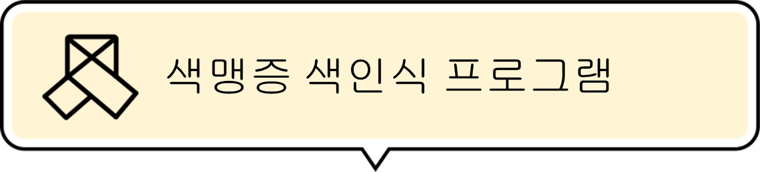
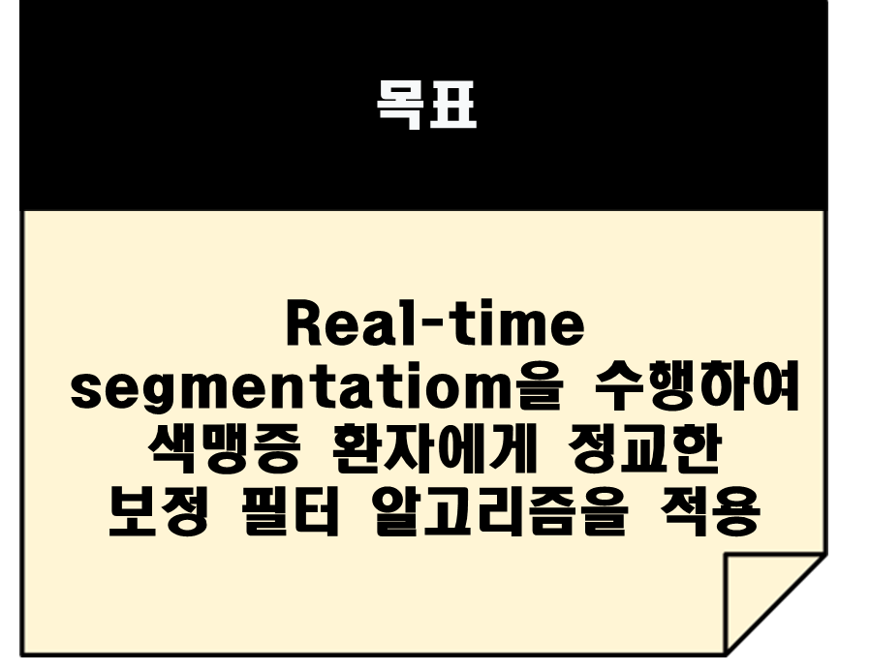
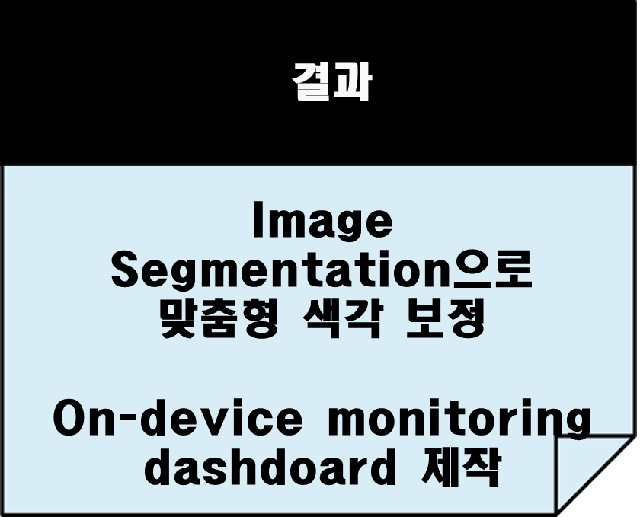

주제 및 결과 요약

Slide 4
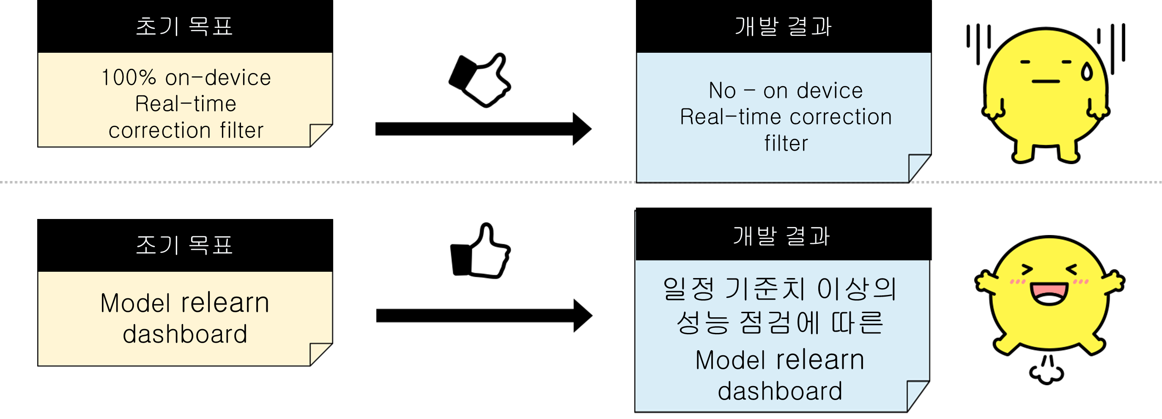
개발 목표 및 개발 결과

Slide 5
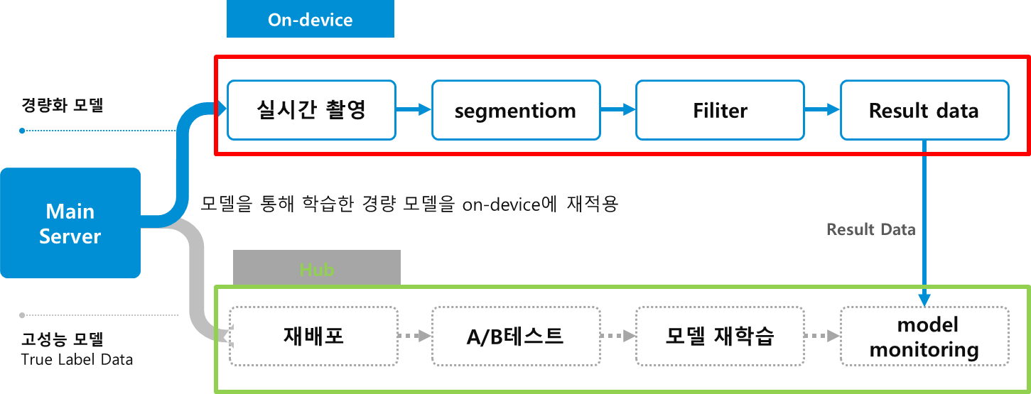
주요 기술
기술 구성도

Slide 6
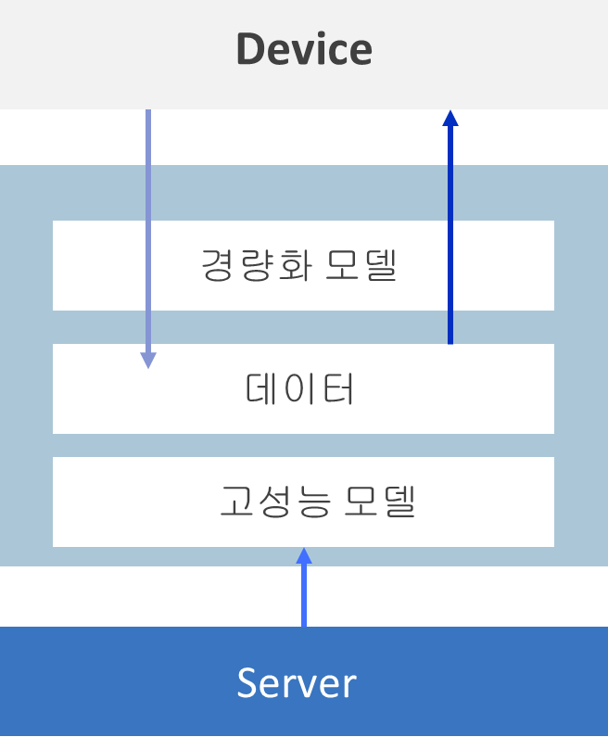
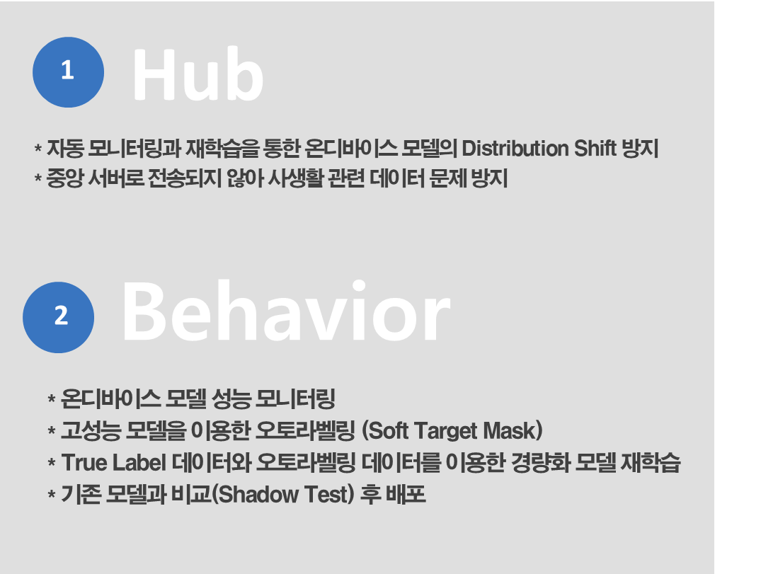
주요 기술
2
Hub

Slide 7
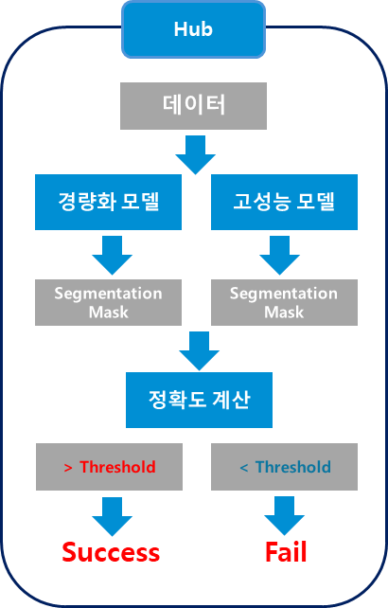
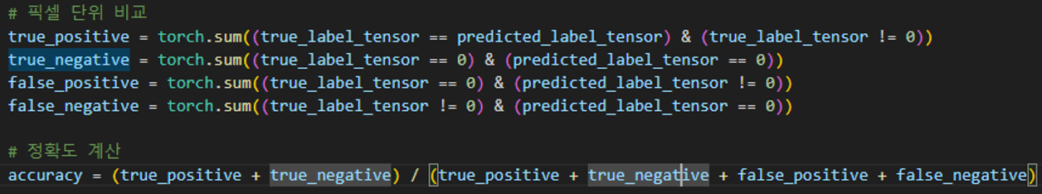
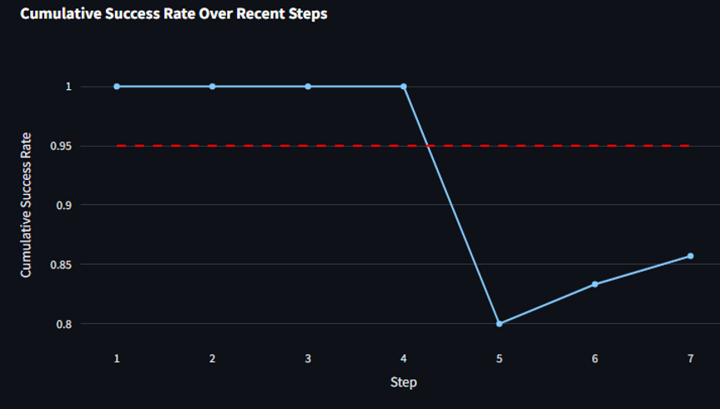
주요 기술
온디바이스 모델 성능 모니터링
정확도 계산법
디바이스에서 전송된 데이터를 이용하여 경량화 모델과 고성능 모델의 Output Mask 추출
고성능 모델의 Output을 True Label로 하여 경량화 모델 Output과의 차이 비교
정확도가 기준치보다 낮아지면 자동 재학습 시작.
사용자에게 메일로 알림.

Slide 8
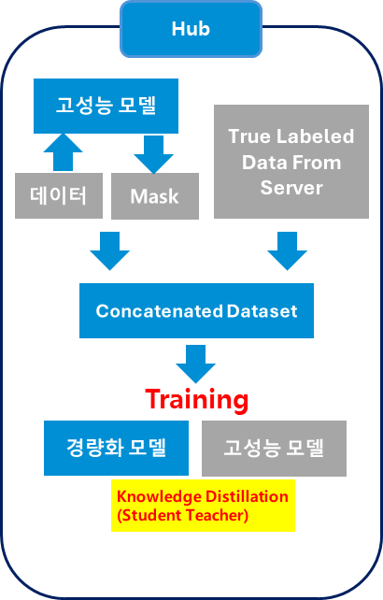
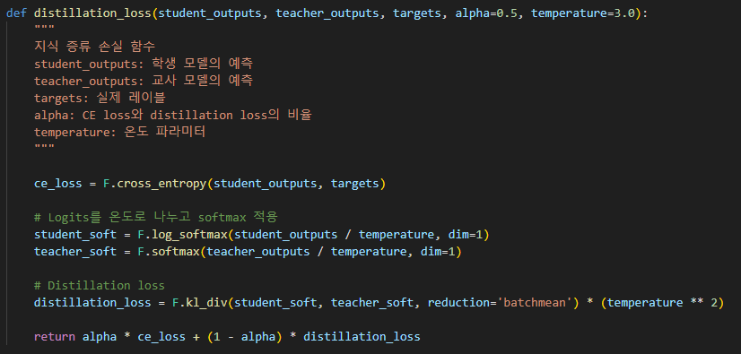
주요 기술
모델 재학습
Concatenated Dataset
디바이스에서 들어온 데이터를 Input, 고성능 모델의 Output(Soft Target)을 라벨로 하는 데이터 셋 생성. 이 때 학습 데이터는 디바이스 모델의 정확도가 낮게 측정(fail)되는 데이터로만 구성
Soft Target 만 이용하여 학습할 경우 실제 True Label이 아니기 때문에 모델의 성능이 점차 낮아지는 것을 방지하기 위해 서버에서 받은 True Label(Hard Target)이 존재하는 데이터를 일정 비율로 섞어서 Concatenated Dataset 구성.
고성능 모델을 Teacher 경량화 모델을 Student로 하여 Knowledge Distillation 학습 진행
Knowledge Distillation

Slide 9
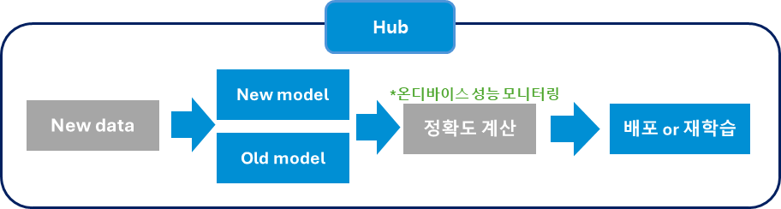
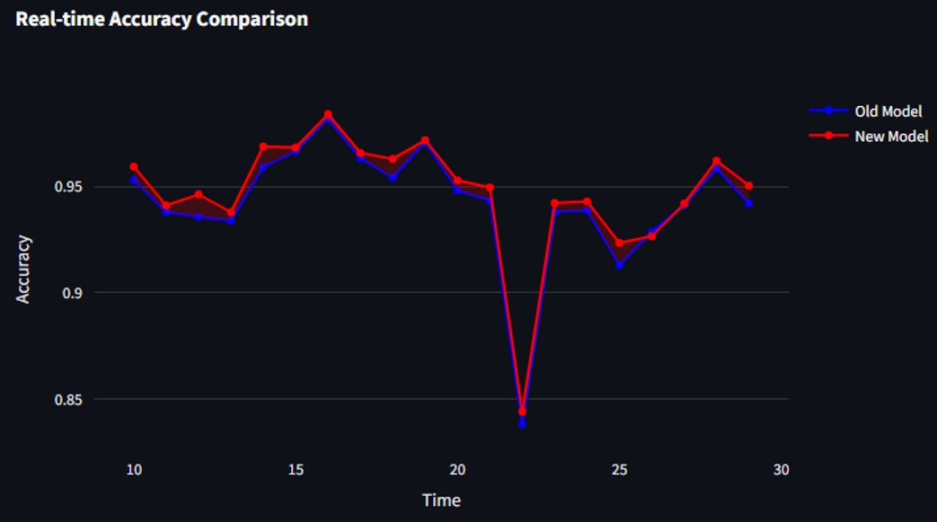
주요 기술
A/B Test (Shadow Test)
새롭게 학습한 모델(Model B)가 기존 모델 (Model A)와 비교했을 때 새로운 데이터에 대해서 항상 더 좋은 성능을 낼 것이라고 보장할 수 없음
디바이스에 재배포 전 두 모델의 성능 테스트 진행
성능 테스트는 학습에 사용되지 않은 지속적으로 디바이스에서 수집되고 있는 데이터 중 최신 데이터를 이용하여 진행
새로운 모델의 성능이 이전 모델보다 일정 기간 지속적으로 성능이 좋게 측정될 경우 배포

Slide 10
핵심 기술
A Physiologically-based Model for
Simulation of Color Vision Deficiency
Computerized simulation of
color appearance for dichromats
Nagel anomaloscope(측정기구)의
변별 데이터와 새각 이상자에게서
측정된 스펙트럼 분리 사이의 연관성을
사용하여 anomaloscope 의 측정된 원색과
생리학적 기반 광색소 형판에서
파생된 광색소 추상체를 사용하여
모든 중장파장 추상체 광안료 쌍에 대한
레일리 일치 및 일치 범위를 예측
예측된 매칭 범위를 평균 색상 정상 범위와
비교하고 해당 % 손실을 LMS Daltonization.individuals을 통해
디지털 이미지에 적용
색상 자극을 3차원
LMS 공간의 벡터로 표현하고
시뮬레이션 알고리즘은
이 공간의 변환으로 표현됩니다.
알고리즘은 각 자극을 축소된
자극 표면에 대한 투영으로 대체.

Slide 11
핵심 기술
DeepLab V3+
Knowledge Distillation
Image segmentation
이미지의 각 픽셀을 특정 카테고리로 분류하는 최첨단 심층 학습 모델.
ResNet, Mobilenet 등을 백본 모델로 사용 가능.
아래와 같은 특징 존재.
Atrous Convolution (팽창 합성곱)
Atrous Spatial Pyramid Pooling (ASPP)
백본 네트워크
Fully Convolutional Network (FCN)
End-to-End Training (종단 간 학습)
Training method
큰 모델(teacher model)의 지식을 작은 모델(student model)에 전이시키는 기법.
작은 모델이 큰 모델의 예측 능력을 최대한 모방하도록 유도.
Soft Targets (소프트 타깃): Teacher Model 의 출력값. 일반적으로 소프트맥스 함수로 얻은 클래스 확률 분포. Hard targets(정답 레이블)과 달리, 소프트 타깃은 각 클래스에 대한 예측 확률을 제공하여 모델이 더 많은 정보를 학습할 수 있게 함.
Teacher model: deeplabV3 (backbone: ResNet101)
Student model: deeplabV3 (backbone: Mobilenetv3)

Slide 12
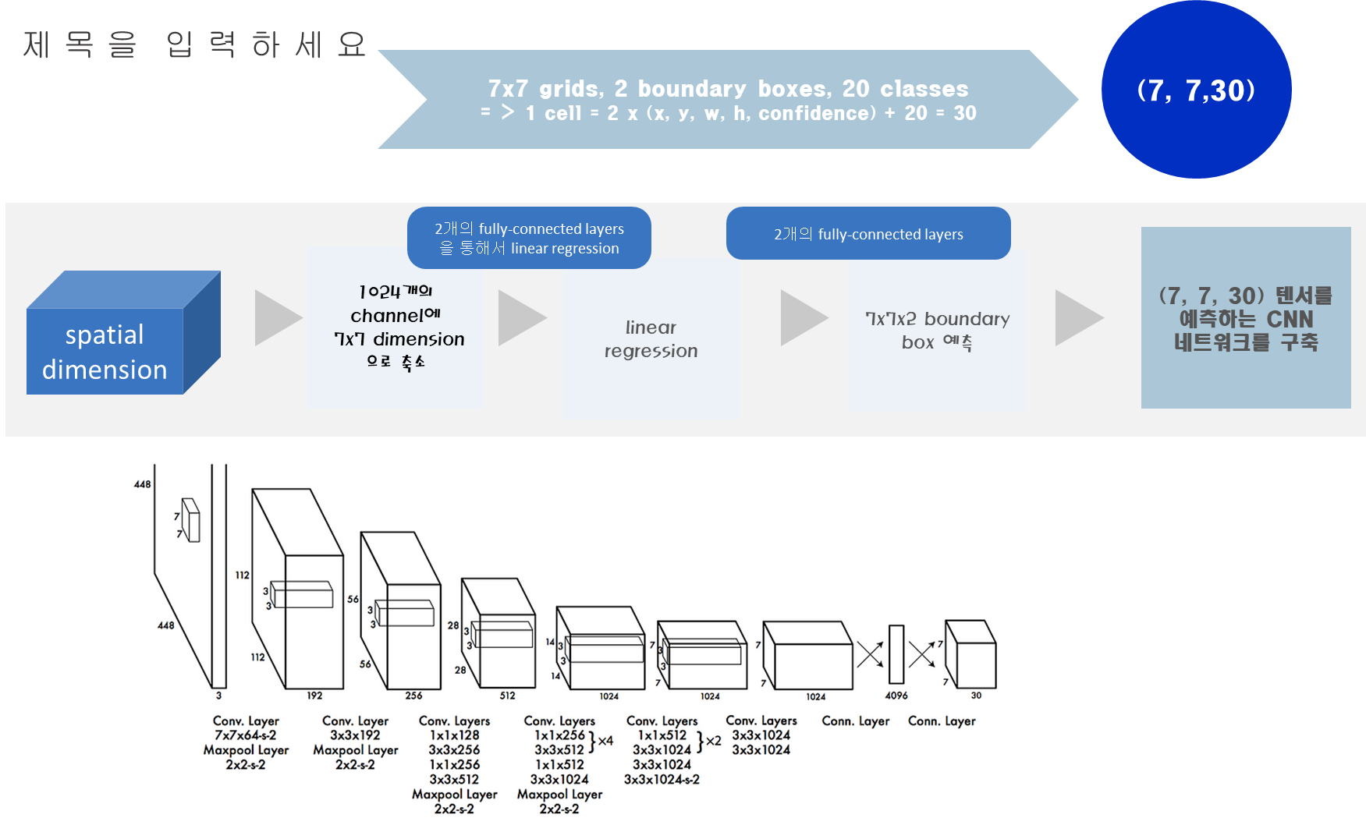
핵심 기술

Slide 13
결과 분석 및 기대 효과
목표로 했던 기능은 모두 달성
프로젝트 기간 상 예외처리, 모듈화 등 코드의 강건성 부족
리소스 부족에 따른 모델 재학습 과정의 어려움
세그멘테이션 모델에 대해 더 심도있는 사전조사, 더욱 가벼운 모델 선정 필요

Slide 14
향후 연구 과제
모델 경량화 (양자화, 프루닝)
데이터 업데이트 관련 설계 (많이 사용된 데이터 순으로 삭제 또는 정리하여 메모리 효율성 확보)
현재는 모델의 구조는 바꾸지 않고 새로운 데이터로만 재학습 진행 중 재학습 과정에서 모델 구조나 hyperparameter 탐색할 수 있도록 개선
Ex) Optuna 라이브러리 이용
일정 스탭동안 성능이 이전 모델 보다 좋지 않으면 재학습 로직 추가
일부 하드코딩된 부분들 수정

Slide 15
프로젝트 수행 후기
영상 처리, 세그멘테이션, 대시보드 제작 등의 경험이 거의 없었기 때문에 기본적인 기능 구현에 어려움 발생
2주의 짧은 기간
출퇴근 시간대의 대중교통
ChatGPT를 활용하여 많은 문제를 해결

Slide 16
THANK YOU

